Slide 1
毕业设计模版讲解
李健勇
2018-05-23

Slide 2
宋体
黑体
楷体
Times New Roman
1234567890
小四号

Slide 3
Times New Roman
Times New Roman
Times New Roman
Times New Roman

Slide 4


Slide 5
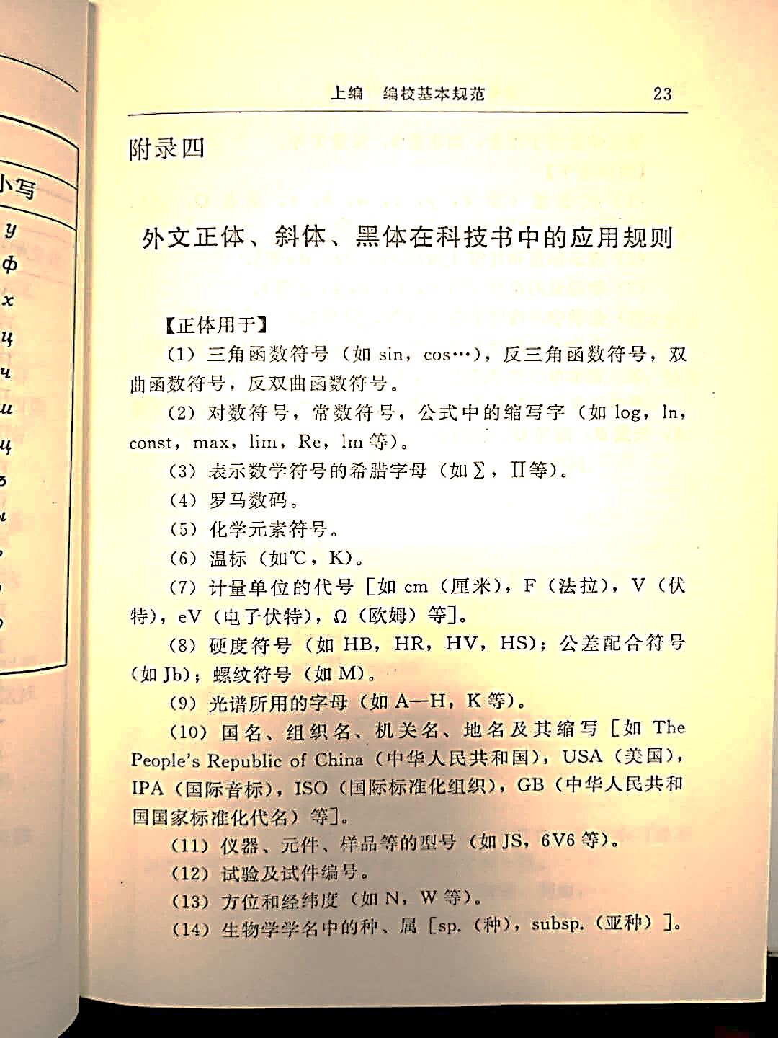


Slide 6
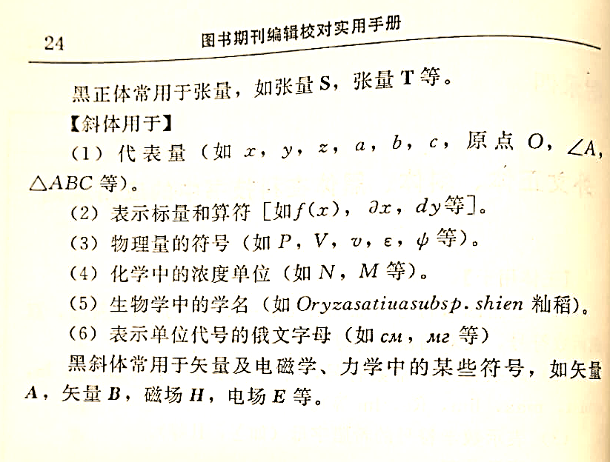

Slide 7
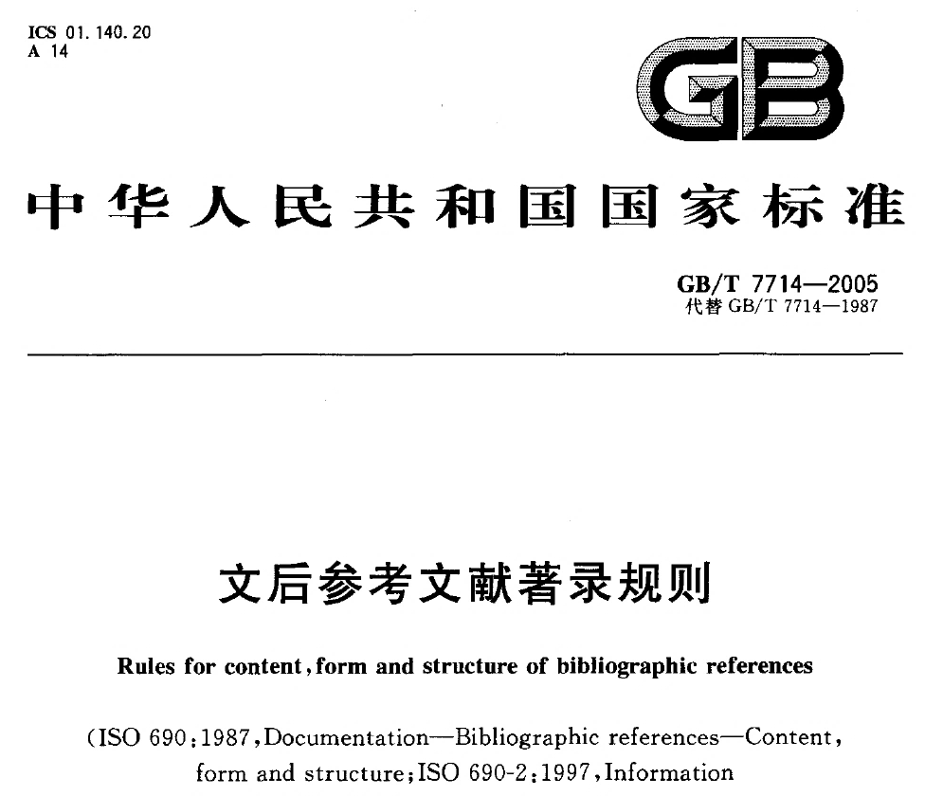

Slide 8
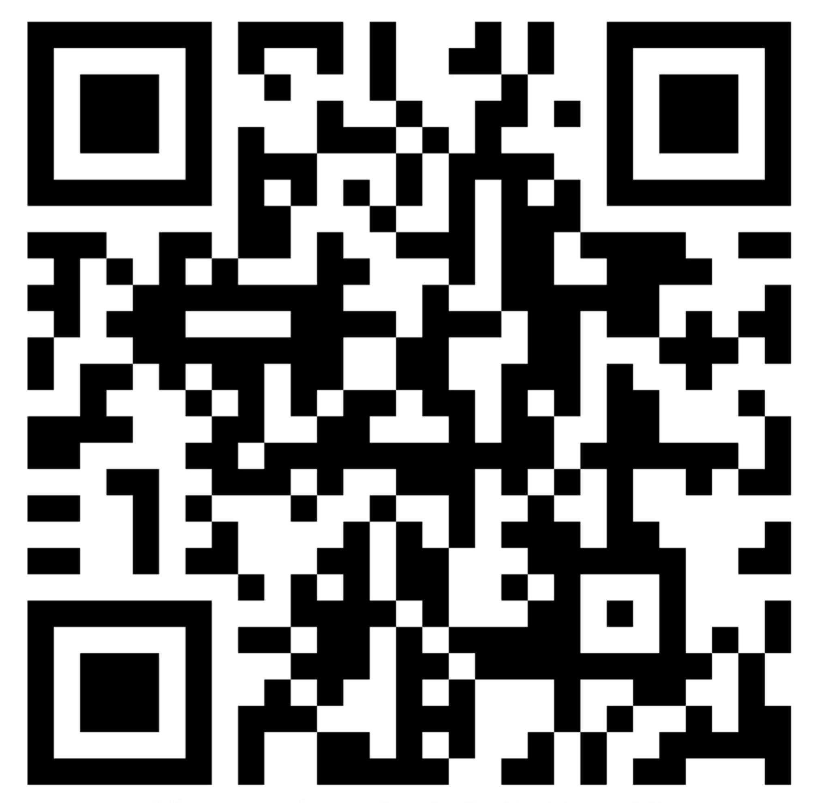
毕业设计模版下载地址（百度网盘）
密码：oyzr

Slide 9
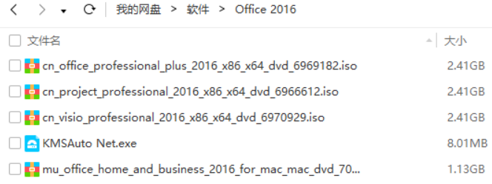

Slide 10
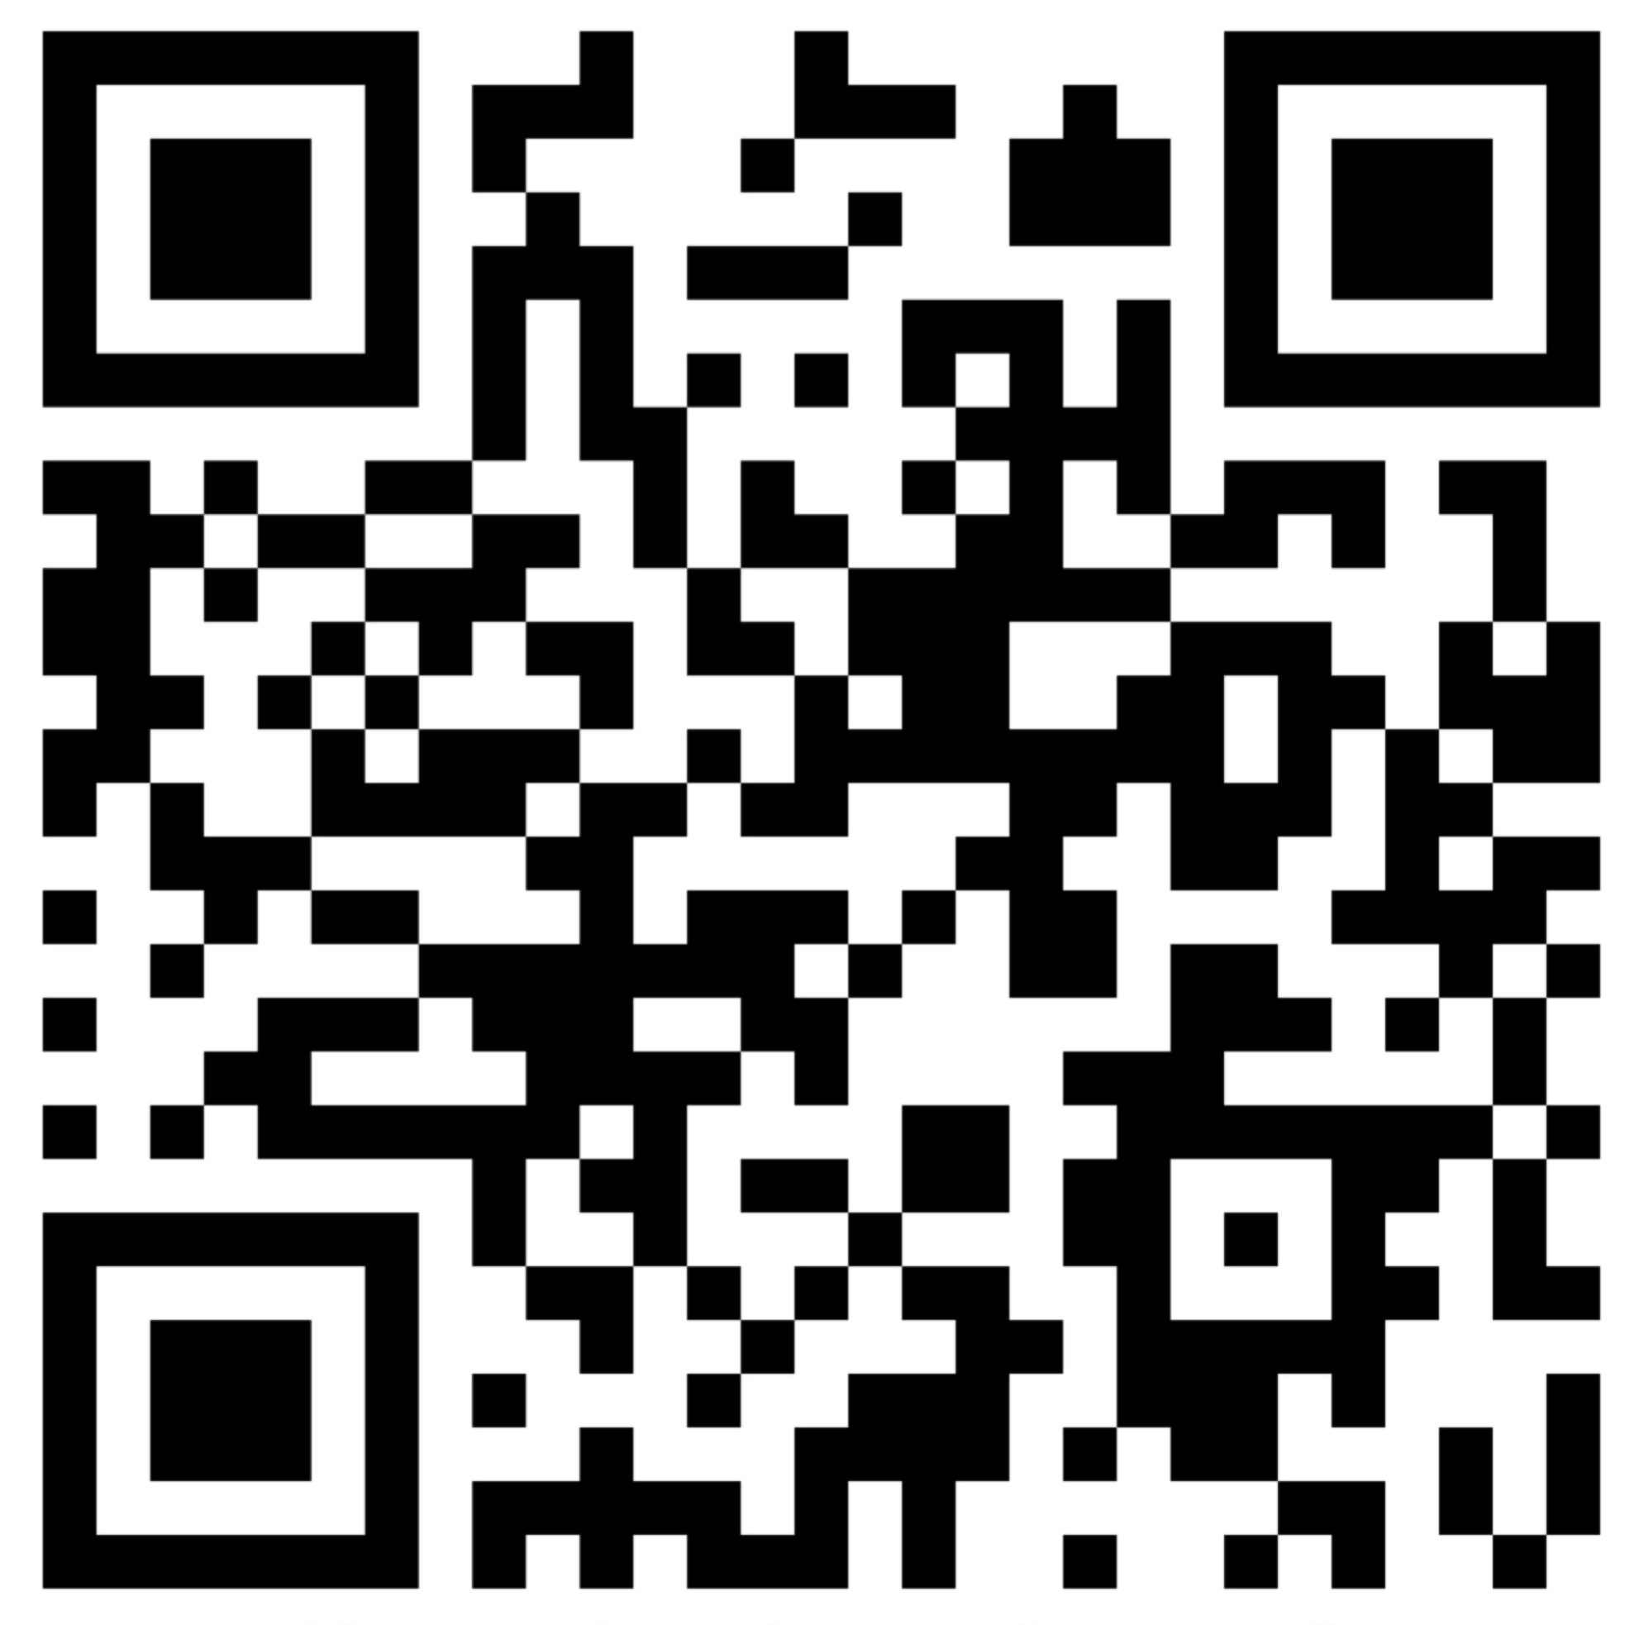
Office 2016
密码：4g7o

Slide 11
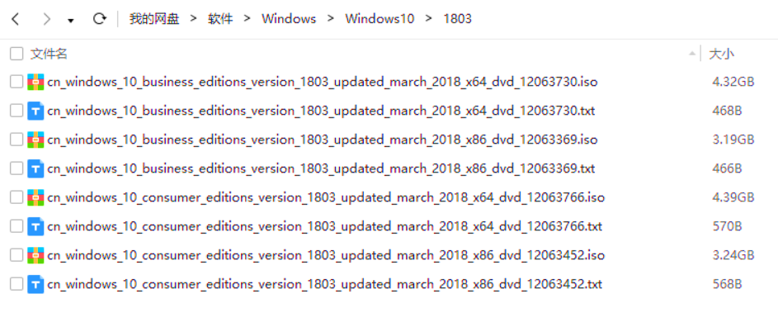

Slide 12
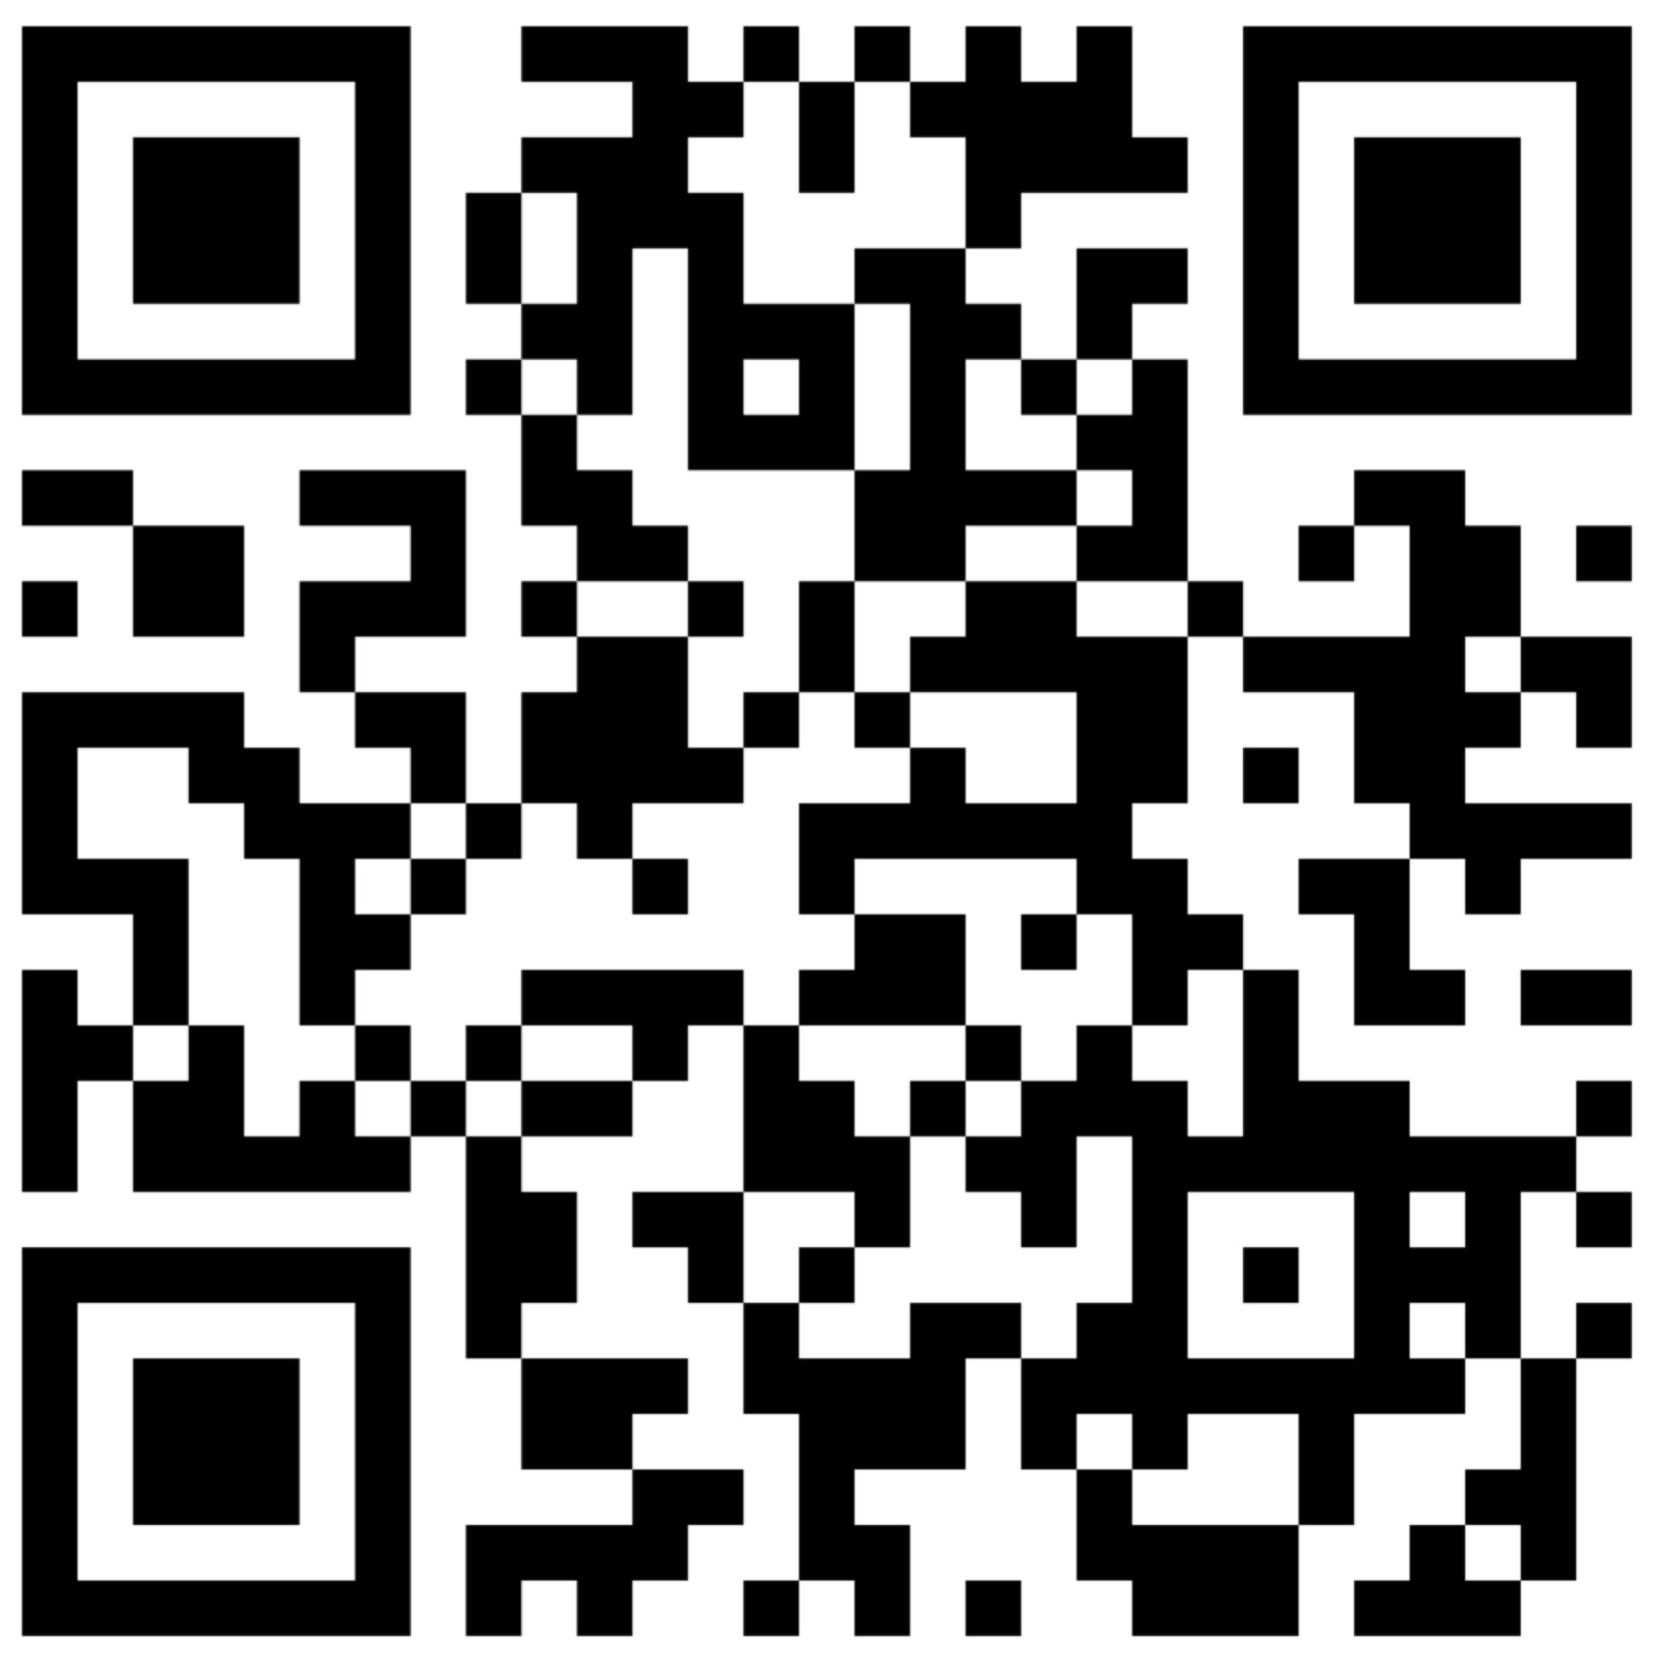
Windows 10
1803
密码：ljfm

Slide 13

VMware虚拟机
密码：di4h

